Slide 1

个人简介
姓名：贾红艳
■
■
■
■
基本情况:
北京同仁医院眼科中心，医学博士
研究方向:
擅长青光眼相关疾病的诊治
学术成就:
目前主持国家自然科学基金1项，
学术兼职:
中国超声工程学会眼科分会副主任委员

Slide 2

青光眼药物治疗
北京同仁医院眼科中心
牟大鹏

Slide 3
青光眼概念及流行病学
01

Slide 4
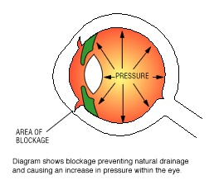
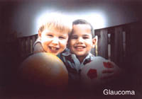
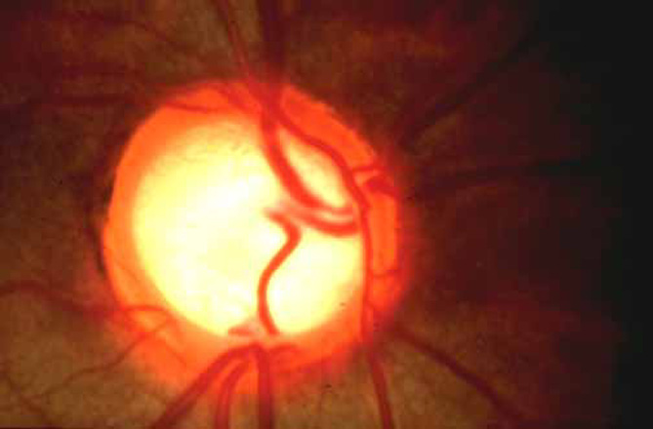
概述
什么是青光眼？
  青光眼（glaucoma）是一组威胁视神经视觉功能，主要与眼压升高有关的临床征群或眼病。即眼压超过了眼球内组织，尤其是视网膜视神经所能承受的限度，将带来视功能损害。(眼科学，P142)
视野损害
视神经损害

Slide 5
眼压的概念
眼球内容物作用于眼球壁的压力
眼球内容物：晶状体、玻璃体、眼内血液量、房水
生理作用：维持眼球固有形态；恒定角膜曲率；保证眼内液体正常循环；维持屈光间质的透明性
由于眼球内容物中晶状体、玻璃体和眼内血液量变化不大，房水循环的动态平衡可以影响眼压的状态。

Slide 6
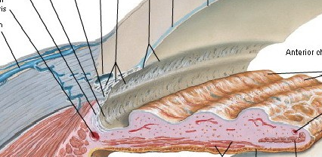
睫状突→后房→瞳孔→前房→前房角→小梁网→Schlemm氏管→外集液管→房水静脉→睫状前静脉

Slide 7
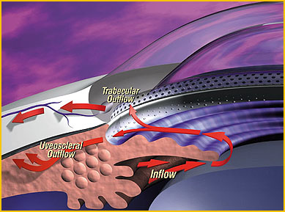
房水的循环途径
房水由睫状突产生，进入后房，，越过瞳孔到达前房，大多数经前房角的小梁网进入Schlemm管（占75％～85％），再通过巩膜内的集合管和房水静脉，汇入巩膜表面的睫状前静脉，回流到体循环。部分房水（10％～20％）经葡萄膜小梁、睫状肌间隙流入睫状体和脉络膜上腔，经巩膜、涡静脉旁间隙流出。少量房水（5％）被虹膜表面吸收。

Slide 8
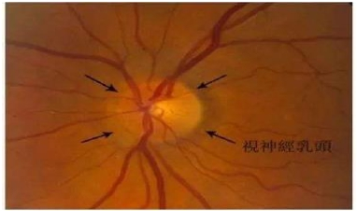
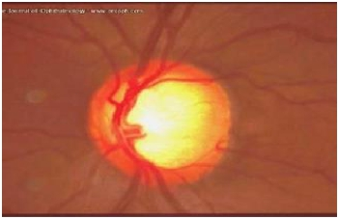
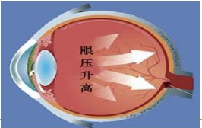
青光眼的视神经损害

Slide 9
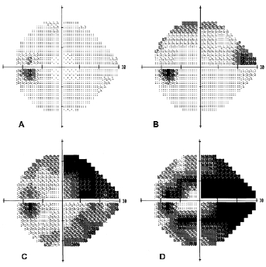

青光眼的视野缺损

Slide 10
青光眼国内流行病学
•
•
是全球范围首位的不可逆致盲性眼病
我国人群中
✓
✓
✓
✓
原发性青光眼患病率为0.52%
40岁以上，原发性青光眼发病率达1.41%
继发性和先天性青光眼的发病率分别为0.06%和0.02%
以全国13亿人口计算，约患者6百多万
青光眼：早期诊断、早期治疗尤为重要！

Slide 11
青光眼分类及临床表现
02

Slide 12
青光眼分类
■
原发性青光眼
❑
原发性开角型青光眼（POAG） 原发性闭角型青光眼(PACG)
■
继发性青光眼
❑
其他眼部疾病引起
■
混合型青光眼
❑
同时具有两种或两种以上类型青光眼
■
先天性青光眼
❑
❑
❑
婴幼儿型青光眼
青少年型青光眼
青光眼合并其他先天异常：Axenfeld-Rieger综合征、无虹膜、Peter异常、Marfan综合征

Slide 13
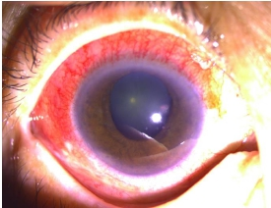
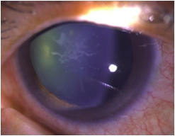
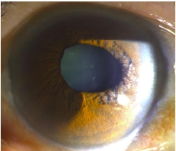
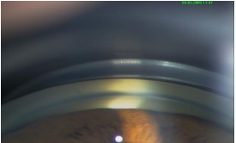
急
性
闭
角
型
青
光
眼

Slide 14
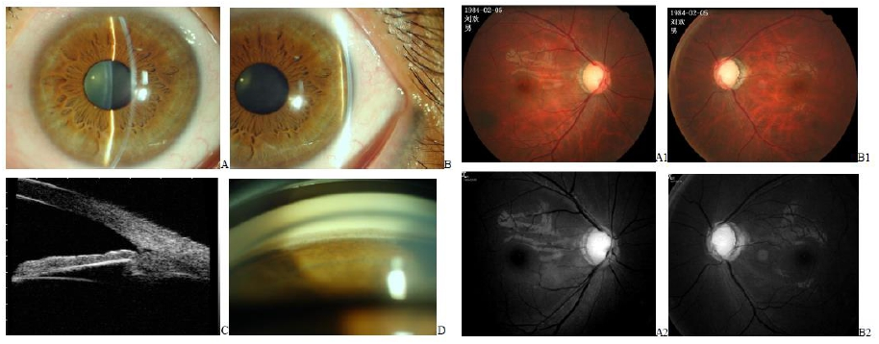
原发性开角型青光眼-沉默的视力杀手！
《青光眼诊断图谱》人民卫生出版社 2014.07 第1版，唐炘主编

Slide 15
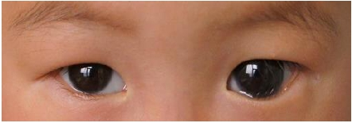
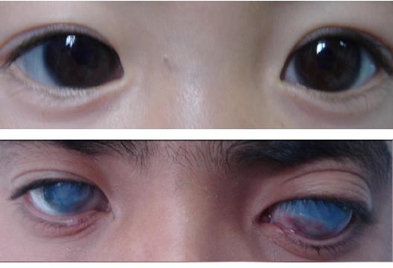
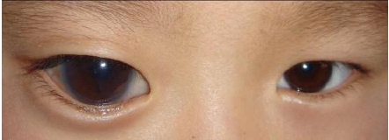
先天性青光眼
《青光眼诊断图谱》人民卫生出版社 2014.07 第1版，唐炘主编

Slide 16
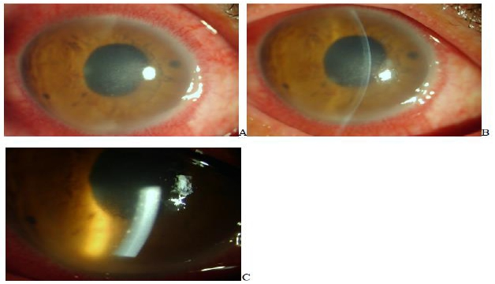
疱疹病毒性葡萄膜炎继发青光眼
《青光眼诊断图谱》人民卫生出版社 2014.07 第1版，唐炘主编

Slide 17
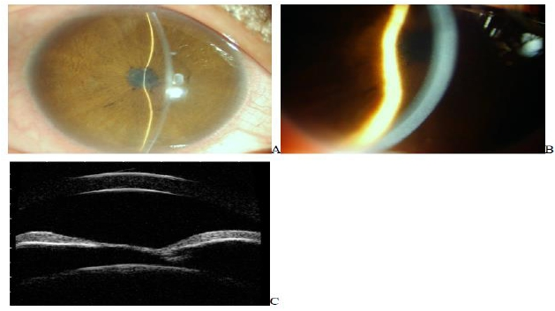
慢性前葡萄膜炎继发闭角青光眼
大量棕灰相间KP
瞳孔后粘连，虹膜驼背样膨隆
《青光眼诊断图谱》人民卫生出版社 2014.07 第1版，唐炘主编

Slide 18
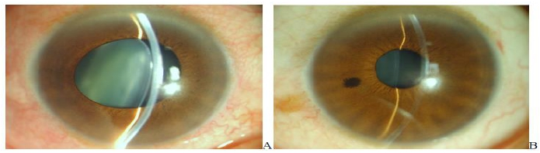
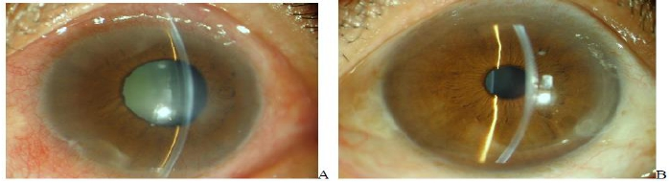
晶体不全脱位继发闭青
《青光眼诊断图谱》人民卫生出版社 2014.07 第1版，唐炘主编

Slide 19
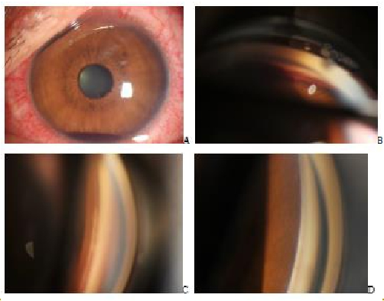
前房积血继发青光眼
《青光眼诊断图谱》人民卫生出版社 2014.07 第1版，唐炘主编

Slide 20
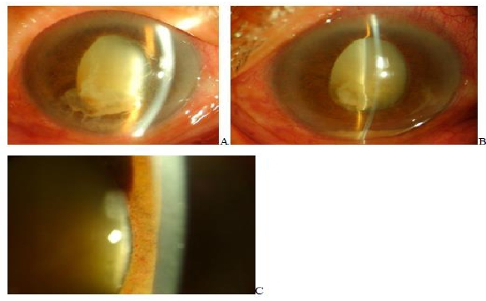
过熟期白内障致晶状体过敏性青光眼
《青光眼诊断图谱》人民卫生出版社 2014.07 第1版，唐炘主编

Slide 21
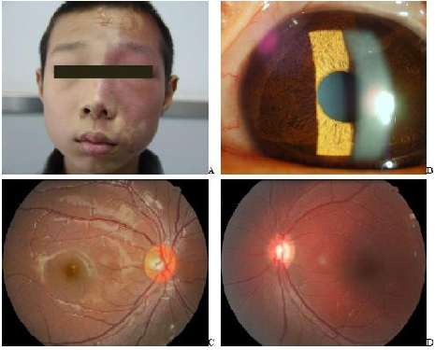
Sturge-Weber综合征合并青光眼
《青光眼诊断图谱》人民卫生出版社 2014.07 第1版，唐炘主编

Slide 22
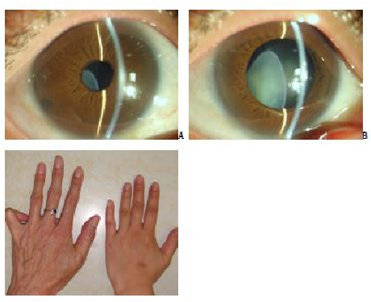
Marfan综合征合并青光眼
《青光眼诊断图谱》人民卫生出版社 2014.07 第1版，唐炘主编

Slide 23
青光眼的诊断标准及临床检查
诊断依据
眼压>21mmHg
青光眼性视乳头损害
和（或）视网膜神经纤维层缺损
青光眼性视野缺损
检查
眼压测量（随机眼压、日眼压，
24小时眼压测量）
眼底照像
HRT, OCT（RNFL+GCC）
Humphrey视野、Octopus视野、
中周视野
备注
NTG眼压不高

Slide 24
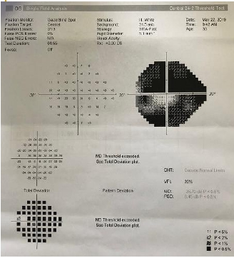
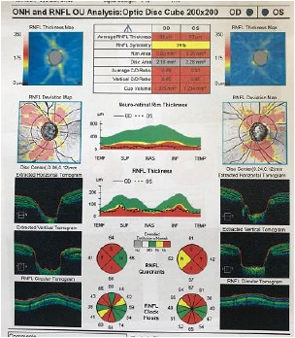
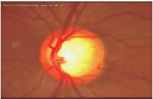
Humphrey视野
眼底照像
OCT（RNFL）

Slide 25
眼压、房水引流与房角
03

Slide 26
眼压
概念：就是眼球内部的压力，简称为眼压。它是眼内容物对眼球壁施加
的均衡压力。正常人的眼压稳定在一定范围内，以维持眼球的正常形态，
使各屈光介质界面保持良好的屈光状态
正常眼压：10-21mmHg（非正态分布）
24h眼压差（昼夜稳定性）：正常≤5mmHg，病理≥8mmHg
双眼眼压差（双眼对称性）：正常≤4mmHg，病理≥5mmHg
✓
✓
✓
✓

Slide 27
青光眼药物治疗目的
●降低眼内压至靶水平，稳定眼内压， 改善房水流畅系数
● 保护视神经。

Slide 28
青光眼药物治疗原则
最小药量
最有效
副作用最小
经济上能够负担

Slide 29
药物治疗基本原则
药物治疗时机
  青光眼急性发作期，及早联合用药，用药后1~2h测眼压，无明显下降进一步处理，密切观察直到眼压下降
  早期青光眼视野改变，眼压＞21mmHg，可加用一种，观察眼压，调整药物
  先天性青光眼不能立刻手术者给予药物治疗，半岁以内患儿有些药不能用

Slide 30
药物治疗基本原则
制订目标眼压
  目标眼压
    视网膜神经节细胞所能耐受的眼压阈值，当眼压超过此阈值，便可损伤视网膜神经节细胞，而引起视野缺损等，
    针对开青，使视野不进展的最高眼压

Slide 31
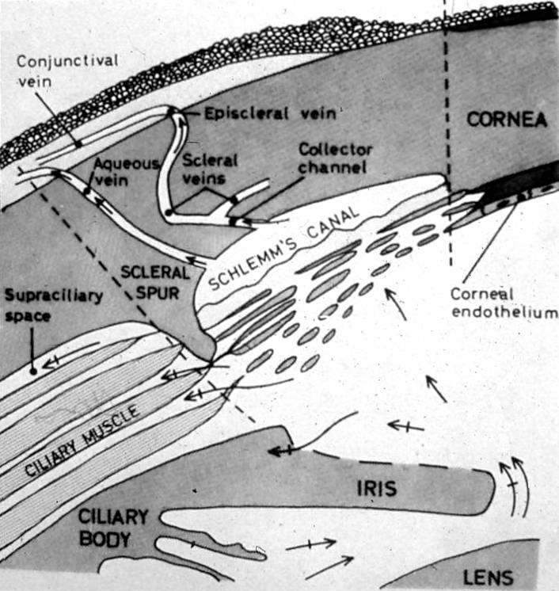
降眼压药物作用机制
胆碱能类
β-受体拮抗剂
α2-受体激动剂
碳酸酐酶抑制剂
前列腺素 F2α 类似物
脱水剂
角巩膜缘分界
传统的房水流出通道
非传统的房水流出通道

Slide 32
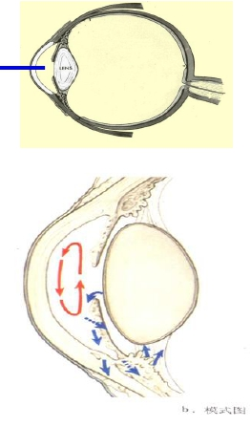
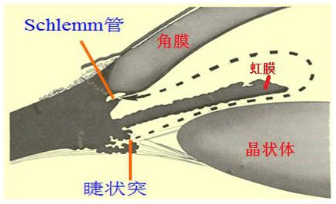
房水
✓ 透明水样液，营养角膜、晶体、玻璃体
房水
✓ 维持一定的眼内压
小梁网→Schlemm’s管→集液管→巩膜浅静脉→睫状前静脉→眼静脉→体循环

Slide 33
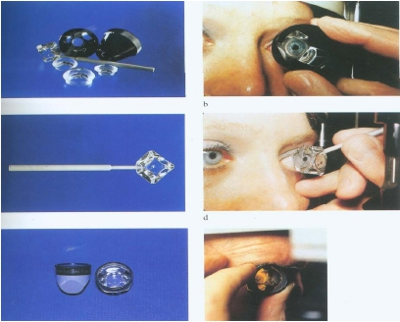
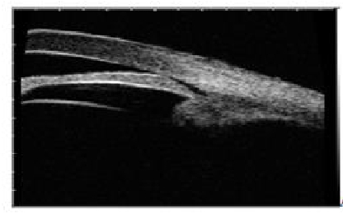
房角镜
UBM

Slide 34
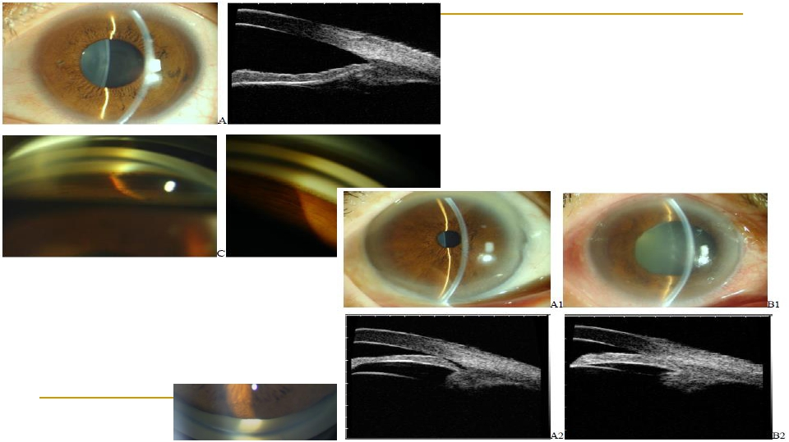
POAG
原发性开角型青光眼
PACG
原发性闭角型青光眼

Slide 35
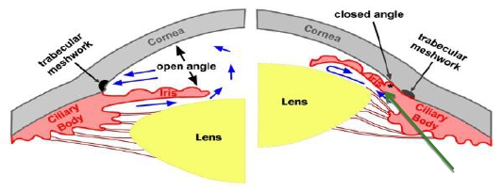
POAG和PACG--致病机理截然不同
POAG
原发性开角型青光眼
PACG
原发性闭角型青光眼
虹膜前粘连导致房角关闭

Slide 36
青光眼的药物治疗
04

Slide 37




青光眼的治疗策略及目的
目的：阻止视野丢失，保护视功能
降低和稳定眼内压
至靶水平
增加视乳头灌注
药物
激光
保护视神经
手术
药物治疗具有不可替代的重要地位

Slide 38
眼压与视野丢失的关系
EMGT
眼压下降1mmHg，视野丢失进
展下降10%
AGIS
CNTG
眼压下降≥30%
VF稳定88%
OHTS
术后随访8年，眼压小于14mmHg，视野
高眼压症 1636例
随访5年
缺损进展最少
治疗组，仅4.4%进展为青光眼
眼压虽然不是青光眼的唯一危险因素，但是重要的可控的危险因素
每1mmHg都至关重要!

Slide 39
目标眼压/靶眼压
目的：眼压降至恰当水平，减少视野丢失危险
个体化：无通用的安全眼压水平，应个体化设置目标眼压水平：进展速
度，年龄，危险因素等
总体原则：视神经损害越重，目标眼压应越低
不同指南：建议下降基线水平的25%以上或实际控制在18mmHg以下
■
■
■
■

Slide 40
药物治疗基本原则
    年龄：年纪大，进展慢或无进展，16~18mmHg；年轻的中晚期患者，视野大部分丢失或已呈管视，10mmHg。年轻人较老年人眼压应设更低
    视野及眼底视神经改变：早期视野改变，如鼻侧阶梯、旁中心暗点及眼底杯盘比＜0.4，眼压控制稳定者，15~17mmHg。中晚期，环形暗点、管状视野、颞侧视岛，杯盘比大于0.7, 10~12mmHg
    早18；中15；晚12

Slide 41
青光眼药物治疗的指征
■
■
■
■
■
■
■
原发性开角型表光眼
闭角型青光眼(发作期,暂不适手术者)
继发性青光眼的高眼压期
局部或全身手术禁忌的病例
手术后眼压控制不良的病例
手术后眼压已控制,但视野视乳头继续恶化
血流和视乳头灌注压低的病例(如正常眼压性青光眼)

Slide 42
青光眼药物治疗的历史
1856年
1864年
1875年
1899年
1954年
atropine阿托品
eserine 依色林（毒扁豆碱）
pilocarpine毛果芸香碱
epinephrine 肾上腺素
全身用碳酸酐酶抑制剂 （醋氮酰胺，醋甲唑胺）
■
■
■
■
■

Slide 43
青光眼药物治疗的历史
1978年
1987年
1996年
1995年
1996年
2001年
2012年
噻吗心胺 （Timolol）
阿普可乐定 (apraclonidine)
阿法根(brimonidine)
派立明(Trusopt)
适利达(Xalatan)
苏为坦（Travatan） 和卢美根 （Lumigan）
他氟前列素Zioptan/Saflutan
■
■
■
■
■
■
■

Slide 44
治疗青光眼的药物（七大类）
药物分类
拟副交感神经药
β肾上腺素受体阻滞剂
α肾上腺素受体激动剂
口服碳酸酐酶抑制剂
局部用碳酸酐酶抑制剂
前列素类拟似剂
高渗脱水剂
视神经保护剂
作用机制
缩瞳促进房水流出
减少房水生成
减少房水生成
促进房水流出
减少房水生成
减少房水生成
通过葡萄膜巩膜通道
促进房水流出
脱水，减少眼内容积
多种途径
主要品种
0.5～2%硝酸毛果芸香碱滴眼液
噻吗心安，美开朗，贝他根，贝
特舒
阿法根（潜在视神经保护作用）
乙酰唑胺、醋甲唑胺
布林佐胺
拉坦前列素、曲伏前列素
贝美前列素、他氟前列素
易思清，甘露醇，甘油盐水
益脉康、甲钴胺、维生素

Slide 45
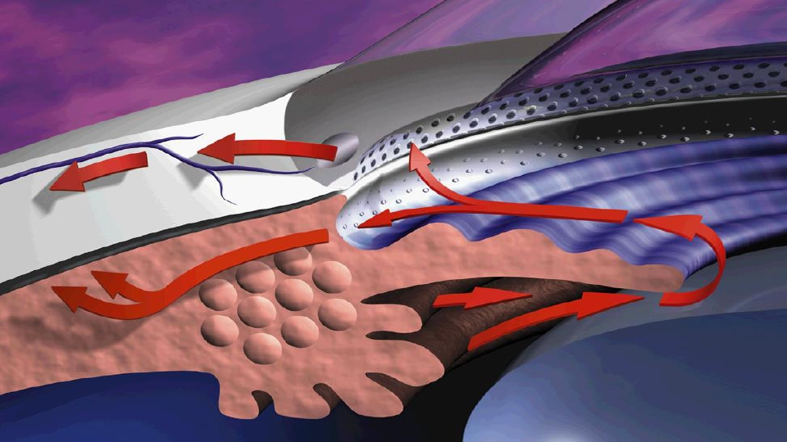
增加经小梁网排出
毛果芸香碱
增加经葡萄膜巩膜排出
前列腺素(拉坦、贝美、曲伏、他氟)
酒石酸溴莫尼定
减少生成
β肾上腺素受体阻滞剂
α肾上腺素受体激动剂
碳酸酐酶抑制剂

Slide 46
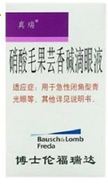
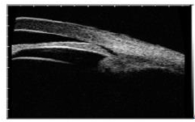
（一）拟副交感神经药物
■
■
代表药物：硝酸毛果芸香碱（1-4%）
作用机制：解除瞳孔阻滞，减少虹膜根部堆积，房角开放；睫
状肌牵引巩膜突，小梁网开大，增加小梁网渗透性；前睫状动
脉供血量减少，影响房水分泌

Slide 47
临床应用-闭角型青光眼
■ 急性闭角型青光眼临床前期、先兆期、间歇期：用药1~2次/日
■ 慢性期及慢闭青光眼：2-4次/日，不超过6次
■ 开角型青光眼：增加房水引流，不是首选，需联合
■ 色素播散性青光眼：首选
■ 激光周边虹膜切除术前用药
■ 某些抗青光眼手术后：非穿，房角或小梁切开术后
■ 激光或手术后残留青光眼

Slide 48
缩瞳剂注意事项
❐ 禁用：恶青、小眼球、膨胀期白内障、球形晶状体、晶体半脱位/脱位
❐ 不用：绝对期青光眼，360度关闭
❐ 慎用：新生血管性青光眼、葡萄膜炎及前房积血继发青光眼（可引起血-房水
屏障破坏而产生虹膜炎）
❐ 慎用：高度近视，先青、无晶体眼（睫状肌收缩牵拉视网膜，有RD可能）
❐ 慎用：先天性婴幼儿型青光眼使用后降压不理想，甚至升高（睫状肌高位插
入），诱发网脱风险
❐ 少用：年轻人或核性白内障的老年人

Slide 49
缩瞳剂副作用
■
■
局部副作用：调节性近视、眶周及眉弓部疼痛（用药后10分钟出现）、
瞳孔缩小暗光下影响视力、结膜充血、浅层角膜混浊，角膜上皮毒性反
应，接触性皮炎等；长期使用可引起强直性瞳孔缩小、慢性虹膜炎、瞳
孔后粘连并发白内障
全身副作用：头痛、眶上神经痛、腹痛、流涎、出汗、恶心、呕吐、腹
泻和精神错乱、呼吸困难，心动徐缓等（压迫泪囊）

Slide 50
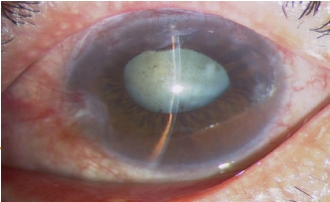
急性闭角型青光眼急性发作时，早期教条频繁使用毛果芸香碱
❐ 一小时疗法：每5分钟1次，共4次；每10分钟1次 共4次.
❐ 10-15分钟开始缩瞳，1小时明显下降，持续4-8小时，一般每天点药1-6
次，减少全身吸收
❐ 反向作用：瞳孔麻痹，虹膜缺血坏死

Slide 51
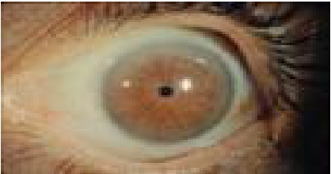
慢性闭角型青光眼患者长期使用匹罗卡品
✓ 强直性瞳孔缩小、慢性虹膜炎、瞳孔后粘连并发白内障
✓ 注意药物浓度的选择、使用频次和使用时长

Slide 52
闭角型青光眼的患者能用散瞳药吗？
■
硫酸阿托品眼用凝胶说明书适应症 ：
❑
虹膜睫状体炎、检查眼底前的散瞳、验光配镜屈光度检查前的散瞳
■
说明书用法用量：
❑
一次1滴，滴于结膜囊内，一天3次。或遵医嘱
■
说明书给药途径：
❑
滴于结膜囊内

Slide 53
硫酸阿托品眼用凝胶超说明书用药申请
■
超说明书适应症用于：
❑
抗青光眼术后浅前房、睫状环阻滞性青光眼/恶性青光眼、脉络膜脱离、
眼术后、恶青高危患者的预防用药
■
超说明书用法用量：
❑
无
■
超说明书给药途径：
❑
无

Slide 54
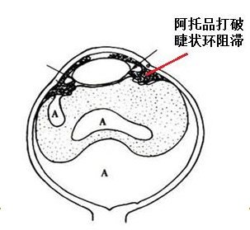
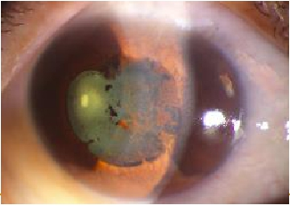
恶性青光眼的发病机制
各种诱因使易感眼的正常房水向前排流过程受阻，造成房水错向流动（向
后逆流），房水潴留在玻璃体腔（腔内、后方和旁侧）的恶性循环过程

Slide 55
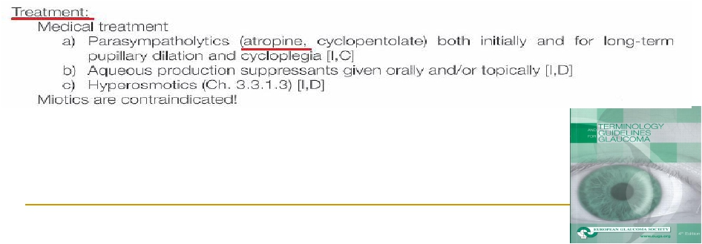
超适应症申请陈述要点
睫状环阻滞性青光眼/恶性青光眼
《欧洲青光眼指南》第四版，p117

Slide 56
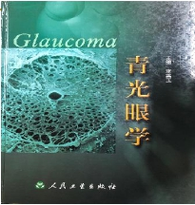
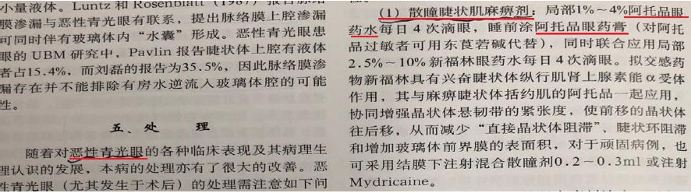
超适应症申请陈述要点
恶性青光眼
李美玉, 主编 (2004) 青光眼学. 人民卫生出版社, p324.

Slide 57
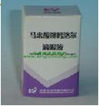

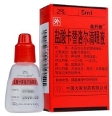
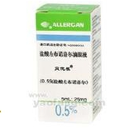
（二）β-肾上腺素受体阻滞剂
代表药物：盐酸卡替洛尔滴眼液、马来酸噻吗洛尔滴眼液、
盐酸左布诺洛尔滴眼液
作用机制：减少房水生成
❐
❑
■
选择性
下降3~4mmHg(15%~25%)
■
■
非选择性 下降4~6mmHg(20%~35%)
作用长效，可持续12-24小时，2次/日，夜间作用差
脱逸现象（20%~25%）
无禁忌症的青光眼都适合使用
❑
❑

Slide 58
β-阻断剂安全性与耐受性
❐
❐
❐
全身：严重心肺副作用：心动迟缓，脉搏减慢，血压下降，12%患者不选用，
10% 停药，抑郁 ，疲劳， 健忘，掩盖低血糖和甲亢症状
局部：角膜知觉减退，点状角膜炎，睑结膜炎，眼睑下垂，视物模糊等
禁用：支气管哮喘，慢阻肺，窦性心动过缓，房室传 导阻滞（2-3度），心衰，
心源性休克
病史询问及用药后的心率、血压监测至关重要!

Slide 59
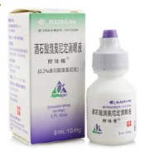
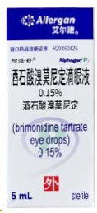
（三）选择性α2肾上腺素能受体激动剂
■
代表药物：
❑
❑
阿法根：0.2%酒石酸溴莫尼定
阿法舒：0.15% brimonidine purite 副作用减少（纯然代替BAK）
■
作用机制
❑
❑
❑
减少房水生成
增加房水从葡萄膜巩膜通道流出
保护RGC,减少或阻止其凋亡的发生，潜在视神经保护作用

Slide 60
临床应用
■
■
■
用法：用药两小时达峰值，日两次，下午高可下午加一次
副作用：不易通过血脑屏障，对心率、血压和支气管平滑肌无明显影响，眼
干、眼部过敏、瘙痒、结膜滤泡形成、口干、头痛、嗜睡 (婴幼儿和儿童更易
出现）
作用可能随时间增长而减弱

Slide 61
禁忌症
■
禁用
❑
❑
❑
2岁以下禁用
从事危险作业禁用
使用单胺氧化酶抑制剂（抗抑郁药如苯乙肼和帕吉林等）治疗的患者禁用-高血压危象
慎用
■
❑
❑
❑
年幼婴幼儿及儿童体重大于20kg
严重心血管疾病、肝肾功能受损慎用-脉搏减慢，血压降低
精神抑郁慎用----三环类（阿米替林，氯丙咪嗪等）慎用

Slide 62


（四）碳酸酐酶抑制剂
■
代表药物：布林佐胺滴眼液（派立明）、醋甲唑胺片
■
机
制：通过抑制碳酸酐酶的活性使碳酸氢根离子（H03-）产生减少,进而
影响房水生成量
■
副 作 用：感觉异常，听力障碍，疲劳，不适，食欲减退，味觉失常，胃
肠道功能紊乱，嗜睡等，肢端麻木，低血钾，低血钙
■
禁
忌： 磺胺过敏，高剂量的阿司匹林合用可引起代谢紊乱

Slide 63

（五）高渗剂
❐
❐
❐
代表药物：易思清，甘露醇，甘油盐水
作用机制：高渗脱水，减少眼内容积
适应证
❐
❐
❐
❐
❐
急闭急性发作
慢闭急性发作
各种继发性青光眼
睫状环阻滞性青光眼/恶性青光眼
青光眼术后浅前房

Slide 64
高渗剂用法与用量
■
■
20%甘露醇（50g）(1-2g/kg，)，1-2小时最大降压效果，4-6小时
后可重复使用
50%甘油盐水(1-2g/kg)，10分钟开始降压，30分钟最明显，可维持
4-6小时

Slide 65
高渗剂的不良反应及注意事项
不良反应
❐
✓
电解质紊乱，需要监测尿量，定期复查电解质
注意事项：
❐
✓
✓
✓
用药前:尿常规,血常规,心电图，肝肾常规
严重肾功能不全，透析患者禁用
心功能异常，脑血管疾病、严重低血压等病人慎用

Slide 66




（六）前列腺素类拟似剂
商品名
适利达/Xalatan
苏为坦/Travata
卢美根/Lumigan
泰普罗斯/Zioptan/Saflutan
有效成分
0.005% 拉坦前列素
0.005% Latanoprost
0.004% 曲伏前列素
0.004% Travoprost
0.03% 贝美前列素
0.03% Bimatoprost
0.0015% 他氟前列素
0.0015% Tafluprost
生产商
Pfizer
Alcon
Allergan
MSD/Santen

Slide 67

作用机制
增加葡萄膜巩膜引流途径（4%-36%）
■
❑
❑
压力非依赖性
葡萄膜巩膜房水流出量占总量的比例：年
轻人占36%；大于60岁的老年人4-14%

Slide 68
视神经保护剂
❐
❐
常用药物：维生素B1，B12，ATP, 辅酶A，甲钴胺，外源性神经生长因子，银杏叶，
复明片，复方丹参片，益脉康
机制：阻断细胞凋亡途径，给予外源性的神经营养因子，改善供血
✓
✓
✓
✓
中医中药：活血化瘀方法
钙离子通道阻滞剂：阻断缺血诱发的细胞凋亡
神经营养因子：热休克蛋白，一氧化氮合酶抑制剂
抗氧化剂：VitC VitE

Slide 69


权威指南推荐青光眼视神经保护原则
美国青光眼指南：
● 管理目标：
• 原发开角型青光眼1：：
稳定视神经/视神经纤维层状态
• 原发闭角型青光眼2的疗目标：
预防视神经损伤
欧洲青光眼指南3：
● 视神经保护：
• 神经保护作为一种治疗方法可
以直接保护、阻止、或者逆转
细胞损伤
1. AAO-PPP：Primary Open-Angle Glaucoma 2010; 2. AAO-PPP：Primary Angle Closure 2010; 3. Terminology and Guidelines for glaucoma

Slide 70





POAG和高眼压症一线治疗首选PGAs
欧洲指南
首选单药治疗1
PGAs、β受体阻滞剂、
CAIs、α2受体激动剂、
其他
自从20世纪九十年代以
来，前列腺素衍生物逐
渐取代β受体阻滞剂成为
首选/一线用药
美国指南
PGAs是青光眼患者处方
最多的初始降眼压药物。
除非有其他考虑因素如
禁忌症、费用、副作用、
不能耐受或患者不同意
使用，PGAs应被视为初
始治疗药物2-5
亚太指南
首选单药治疗6
通常为PGAs
（亦可为β受体阻
滞剂，CAIs，α2
受体激动剂，其他）
1. 2014 European Glaucoma Society. 2. Jr P B, et al. Ophthalmology, 2016, 123(1):P112–P151.
3. Stewart W C, et al. Ophthalmology, 2008, 115(7):1117-1122. 4. Bhosle M J, et al. AJGP, 2007, 5(2):100-111.
5. Boland M V, et al. Annals of Internal Medicine, 2013, 158(4):271-9. 6. ASIA PACIFIC Glaucoma Guidelines.

Slide 71
前列腺素类药物的特点
■ 有效降低眼内压
•可有效降低眼压达 9 mmHg 并维持超过 3年
■ 有效控制24小时眼压波动，尤其适于有夜间眼压高峰者
•
眼压波动是视野损害的独立危险因素
■ 相对较小的副作用，漂移现象不明显
■ 更好的依从性: 每日一次用药，用药频率少

Slide 72

Meta-Analysis 常见抗青光眼药物降眼压疗效比较
安慰剂
拉坦前列素 贝美前列素 曲伏前列素
噻吗洛尔
溴莫尼定
布林佐胺
0%
-5%-5%
-10%
相对基线眼压下降%
-18%
-17%
-20%
-20%
-26%
-25%
-30%
-28%
-31%
-28%
-27%
-29%
-31%
谷值
-33%
峰值
-40%
一项对28项随机临床实验的绘萃分析，研究者评价了常见的8种抗青光眼药物与安慰机对比的降眼压效果，患者
85%以上为原发性开角型青光眼或高眼压症，这些临床实验共报告了6953例降眼压谷值及6841例降眼压峰值患者。
Valk R,et al.Ophthalmology 2005;112:1177-1185

Slide 73
PGA：降眼压幅度大
美国指南推荐药物眼压降幅
药物 | PGAs | β受体阻滞剂α受体激动剂拟副交感神经药CAIS（局部）CAIs（口服）
降眼压幅度（%） | 25-33 | 20-2520-2520-2515-2020-30
患者降眼压需求 ≥25% | √ | ××××√
亚太指南推荐药物眼压降幅
β阻滞 药物PGAs 剂 | α1 阻滞剂 | α2 激动剂 | α1β 阻滞剂 | CAIs （局部） | CAIs （全身） | ROCK 抑制剂 | 胆碱能药 物 | 拟副交感神 经药
降眼压幅度（%）25-3520-25 | 15-20 | 18-25 | 20 | 20 | 30-40 | 20 | 20-25 | 15-30
轻度青光眼≥20%√√ | √ | √ | √ | √ | √ | √ | √ | √
中度青光眼>30%√× | × | × | × | × | √ | × | × | √
重度青光眼≥40%×× | × | × | × | × | √ | × | × | ×
1. Jr P B, et al. Ophthalmology, 2016, 123(1):P112–P151.

Slide 74
前列腺素类滴眼液局部副作用
❑
❑
结膜充血
色素沉积和眼睫毛改变
■
■
虹膜色素沉着增加，眶周组织和睫毛
长度，颜色，厚度，形状和数量可逆
❑
眼内炎症（葡萄膜炎、虹膜炎）
■
加剧可能，病毒性角膜炎
❑
黄斑水肿
■
无晶体眼、撕裂的后囊等

Slide 75
PG类药物结膜充血比较
药物 | 发生率
拉坦前列素 Xalatan | 常见（＞1/100和＜1/10）：轻至中度结膜充血
曲伏前列素 Travata | 35-50%眼充血（最常见） 约3%的患者因结膜充血停止用药
贝美前列素 Lumigan | 15-45%：结膜充血（最常见） 约3%的患者因结膜充血停止用药
他氟前列素 Saflutan | 轻微

Slide 76




睫毛生长、眶脂肪萎缩
用药前
用药3个月后
与卢美根（Lumingan）含有相同活性成分“前列腺素类似
物”的Latisse被美国FDA批准用于睫毛生长

Slide 77


前列腺素衍生剂类药物在闭角型青光眼患者中的使用问题
■
■
房角未完全关闭
至少1/4开放
房角完全关闭
68

Slide 78

抗青光眼药物在妊娠人群的应用
拟副交感神经药物 | 碳酸酐酶抑制剂 | 前列腺素类 | 高渗剂 | 阿法根 | beta受体阻滞剂
C | C | C | C | B | B
怀孕的头3周和最后一个月很重要，在讨论孕妇青光眼治疗的可能选择时，
强调缺乏明确的研究是很重要的

Slide 79
青光眼药物治疗新的趋势
前列腺素类滴眼剂作为一线抗青光眼药物的选择
固定配方复合制剂的应用
重视防腐剂对眼表的损害
■
■
■

Slide 80




新型固定配方复合制剂
名称
拉坦噻吗滴眼液
商品名
适力加
英文名称
Xalacom
成分
每1ml含拉坦前列素50ug和噻吗洛尔
生产商
Pfizer
5mg
曲伏前列素噻吗洛尔滴眼液
苏力坦
Duo Trav
每1ml含曲伏前列素0.04mg和噻吗洛尔
Alcon
5mg
贝美素噻吗洛尔滴眼液
布林佐胺噻吗洛尔滴眼液
克法特
派立噻
Ganfort
Azarga
0.03%贝美前列素+0.5%噻吗洛尔
每1mL含布林佐胺10mg和马来酸噻吗
Allergan
Alcon
洛尔5mg

Slide 81



固定联合制剂的优势
良好降压效果：避免洗出作用
用药次序在后的药物对之前的药物有洗出作用，影响局部药
物浓度
保护眼表
用药次数较单一用药明显增加，频繁局部用药使防腐剂在眼
部浓度升高，对眼表产生损害
提升依从性
减少用药复杂性，不增加患者心理负担
用药次数增加影响患者的正常生活和工作，影响治疗依从性
抗青光眼联合用药首选固定联合制剂

Slide 82


关注青光眼药物相关OSD
7天前
7天后

Slide 83
病例回顾
患者，男性，54岁，干部。右眼间断胀痛2年余，每于过度劳累或情绪激动时加重，休息数日可缓解，未曾治疗过。2天前晚上服用地西泮2片后安然入睡，凌晨因右眼剧烈胀痛，右侧头面部疼痛而惊醒，视力模糊，在电灯泡周围可见彩虹。疑为偏头痛，又服地西泮2片，病情无好转，因右眼胀痛难忍，遂来急诊。

Slide 84
检查：右眼混合充血，角膜水肿呈雾状混浊, 前房显著变浅，前房角闭塞，瞳孔竖椭圆形散大，对光反射消失，眼球指压坚硬如石，左眼无充血，角膜清，前房浅，周边前房1/3CT（角膜内壁与虹膜周边部之间的距离，以角膜厚度为记录单位，周边前房深度＜1/3CT时疑似为闭角型青光眼）, 瞳孔对光反射灵敏，
眼压：右眼58.02 mmHg，左眼20.55 mmHg，其他无显著异常。
我国人正常眼压值绝大多数是在 10-20 mmHg 之间,超过24mmHg者为病理现象，介于 21-24mmHg为可疑病理眼压

Slide 85
诊断：双眼原发性急性闭角型青光眼，右眼急性发作期，左眼临床前期。

Slide 86
治疗：
1．停用地西泮，并嘱咐患者以后不再用地西泮等苯二氮卓类药物。
2．20%甘露醇注射液250ml快速静脉滴注，30min内滴完。6h后重复一次。
3．1%毛果芸香碱滴眼剂，右眼每次1滴，每5～10min一次，瞳孔缩小后6h一次。
4．乙酰唑胺0.25g，每日3次，首次量加倍。

Slide 87
1.为何停用地西泮？
局部、全身还是眼部周围使用皮质激素药物，都可能引起眼压增高，尤其是使用对眼的穿透性能好、抗炎作用强的地塞米松、倍它米松易诱发青光眼。
闭角型青光眼是因为睫状肌松弛退向一边,而使悬韧带拉伸,晶状体成扁平引起的.地西泮具有镇静作用,使平滑肌松弛,扩瞳,发生反向“调节麻痹”作用,会加重病情。
苯二氮卓类有弱的抗胆碱作用。即拮抗M受体的作用(类似于阿托品) 括瞳、眼内压升高，加重病情。
阿托品、山莨菪碱.氯丙嗪喷托维林、异丙唪.丙胺太林、地西泮.左旋多巴、硝酸甘油

Slide 88
青光眼患者其他禁用药？
阿托品
山莨菪碱
异丙唪
左旋多巴
硝酸甘油等。
左旋多巴 激动αβ受体，会升高眼内压

Slide 89
阿托品为抗胆碱药，不管局部点用还是全身使用均可使瞳孔散大和睫状肌麻痹，且作用时间长而持久。老年人由于晶状体改变，一旦不当使用阿托品，易致眼压急剧升高，引起青光眼急性发作。

Slide 90
山莨菪碱作用机制与阿托品相似。作用于？受体。

Slide 91
异丙唪
抗组胺药也有一定的抗胆碱作用，能升高眼压，加重青光眼患者病情。

Slide 92
多巴胺可通过直接兴奋撞孔扩大肌上的a ，受体，戴者通过促进去甲肾上腺素能神经释放去甲肾上腺素而兴奋撞孔扩大肌上的a 」受体，使撞孔扩大，使眼睛前房角变窄，房水回流障碍，眼内压升高，加重闭角型青光眼症状。

Slide 93
硝酸甘油有明显扩张血管的作用,容易导致眼压增高加重青光眼的症状。

Slide 94
2.甘露醇、毛果芸香碱、乙酰唑胺治疗青光眼的作用机制是什么? 还有哪些适应症？
治疗青光眼的原则：增加房水的排出量，或者降低眼内房水的产生量。
毛果芸香碱，拟胆碱药，能够兴奋M胆碱受体，使瞳孔缩小和睫状肌收缩，开放前房脚，增加房水排除率，此外亦有扩张脉络膜血管加速血液回流，解除其淤血的作用，用于原发性青光眼。
甘露醇是利尿剂，可以降低眼压力的。甘露醇是根据眼压力的升高来调节量的。
乙酰唑胺为碳酸酐酶抑制剂。通过抑制肾小管上皮细胞中的碳酸酐酶的活性，使H＋一Na＋交换减少，增加水和碳酸盐的排出而产生利尿作用，排出碱性尿。

Slide 95
(1)在滴眼药水之前必须要洗手，防止手上带有的细 菌入侵到眼内。
(2)使用布林佐胺等类似混悬液剂型药物前，需要进 行摇晃，保证药液无沉淀且均匀、保证药效稳定。
(3)眼药水 1 次仅点 1 滴，若不慎没滴入结膜囊，可 补点 1 滴。因为 1 滴眼药约 30 微升，而结膜囊内可存容 量仅约 7 微升，因此，1 次点好几滴不仅浪费也不增加药效。

Slide 96
(4)滴眼药水之后，最好是闭眼休息 3~5 分钟，可提 升药物效果。患者在使用眼药水时，为防止患者出现眼压 过高的状况，有时需要使用超过两种类型的眼药水，因此 要特别注意不能同时滴用不同种类的眼药水，至少需要间 隔 5 分钟，再接着点另外种类的药物，不然泪液及后点的 眼药水会导致眼睛把先点的眼药水排泄、稀释，进而先点 的眼药水就会失效。
(5)患者如果需要在使用眼药水的同时使用眼药膏， 建议先滴眼药水，闭眼 5 分钟后再涂抹眼膏。
(6)滴眼药水之后立刻使用无菌棉球加食指将内眼角 按压住保持 3 分钟，可避免从内眼角溢出的眼药水流入鼻 腔被吸收，进而防止药物不良反应的产生。此外需注意， 不能将眼药水放在温度较高的地方，也不能放置于阴暗潮 湿、灰尘多的地方，防止药水因为高低温、受潮、受污染 而产生质变。在炎热的夏季，眼药水建议放置在冰箱的冷 藏柜里

Slide 97






BAK对眼表损害是多方面的，且呈剂量和时间依赖性
前房累积
BAK在前房累积，
产生炎症
对结膜的影响
手术并发症
炎症反应，如充血、流
泪、畏光、灼烧感
BAK刺激晶状体上皮细
胞表达参与炎症和细胞
凋亡的介质
3
2
4
对角膜和泪膜的影响
非眼部影响
泪液生成减少、泪膜不稳定、表面
点状角膜炎
1
5
BAK引起显著的非眼性
不良反应，如呼吸窘迫
➢
➢
➢
BAK可在角膜、晶状体，结膜，虹膜，睫状肌上皮和小梁网等多个眼表部位进行积聚，并对其产生不利影响
BAK对角膜渗透性的影响呈剂量和时间依赖性
BAK导致结膜细胞凋亡呈剂量依赖性
1、Rosin LM, et al. Clin Ophthalmol. 2013;7:2131-5.
2、 Rasmussen CA, et al. J Ocul Pharmacol Ther. 2014 Mar-Apr;30(2-3):163-9.
3、Nakamura T, et al. Biol Pharm Bull. 2007 Dec;30(12):2360-4.
4、De Saint Jean M, et al. Invest Ophthalmol Vis Sci. 1999 Mar;40(3):619-30.

Slide 98

EGS指南2014：应用无防腐剂或无BAK的滴眼液，
可减少OSD的体征
EGS：欧洲青光眼学会；EMEA：欧洲药事管理局
■
■
长期使用抗青光眼药物
和/或防腐剂BAK之后
可出现OSD(眼表疾病)
无防腐剂或无BAK的
药物，可减少OSD的
体征和症状
流程图 Ⅷ-药物治疗-选择疗法
系统性禁忌症
排除药物过敏
询问关于某些特定疾病的病史：哮喘、心律失常等……
记录同时伴随使用的药物
眼部特征
EMEA建议：在长期治
疗中应避免使用防腐剂
或使用最低浓度的药物
眼表情况
对一部分患者选用无防腐剂滴眼液
伴随发生的眼部疾病
■
前列腺素衍生物
Β-受体阻滞剂
⍺2-受体阻滞剂
碳酸酐酶抑制剂
其他
Terminology and Guidelines for Glaucoma 4th edition, 2014.

Slide 99



减少防腐剂影响的方式
Polyquad
• 多季铵结构的阳离子多聚体
• 低毒、无刺激性，为非氧化
性杀生物剂
sofZia
• 2009 年美国上市，国内尚无
• 离子平衡溶液与眼表面阳离
子接触后降解为氧气和水，
无毒副产物，有效抑菌，眼
表毒性低
新型
防腐剂1,3
• 释滴眼液、膜控释药
系统、眼植人剂等
• 减少使用频率，降低
毒性接触
长效缓释
制剂3,4
无防腐剂2,3
Purite
• 国内获批上市
• 纯氯氧复合物，滴入结膜囊
后即转化成泪液的正常成分，
温和防腐
单剂量包装
• 一次应用后即抛弃，
无污染风险
特殊给药装置
• 防止药液回吸及从外界带入的细菌
感染瓶内药液的滤膜、滤芯装置
1. Anwar Z, et al. Curr Opin Ophthalmol. 2013; 24(2): 136-43.
2. 陈曦, 刘美欣.天津药学. 2013; 25(5): 54-59.
3. 陈祖基. 中华实验眼科杂志. 2013; 31(11): 1003-1005
4. 徐岩, 等. 中华眼科杂志. 2014; 50(12): 946-951.

Slide 100
青光眼药物应用原则
05

Slide 101
青光眼药物应用的原则
能用一种药不用多种药
用增加房水排出的药物联合减少房水生成的效果好
（固定联合制剂）
前列腺素类药作为一线药
■
■
■

Slide 102
首选一种降眼压药物
青光眼治疗方案--
欧洲青光眼指南第四
耐受性好，降眼压效果好
耐受性差，降眼压效果差
版（2014）
未到达目标眼压值
替换为另一种降眼压药/激
光治疗
增加一种降眼压药
达到目标眼压值
未到达目标眼压值
定期检查
✓ 视野
✓ 视盘
替换第二种降眼压药并验证
效果及患者耐受性
其他治疗方法：激光、
手术
✓ 眼压
✓ 生活质量
如果几种降眼压药物效果均不好，需考虑患者依从性

Slide 103



